Slide 1
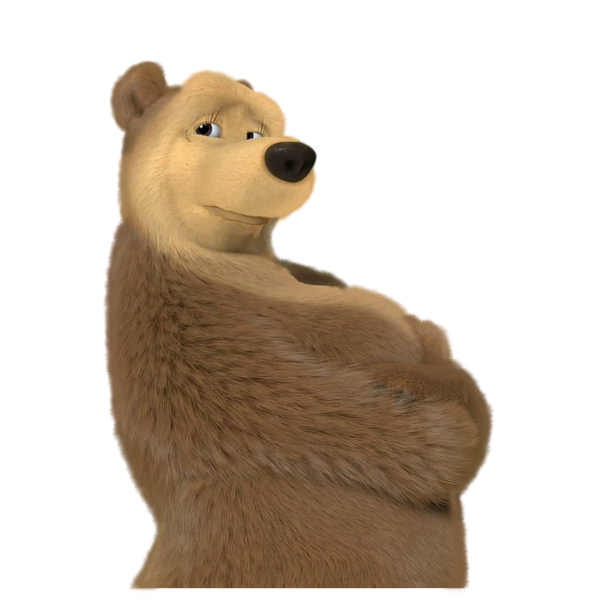
Задания – ответы конкурса по русскому языку «Русский медвежонок» 4 – 5 классы
Подумай, прежде чем
смотреть ответ!

Slide 2
Вопрос:
1. В слове едва «спряталась» цифра. А в каком из названий цветов «спрятался»
волшебник?
А) василёк;
Б) гладиолус;
В) левкой;
Г) магнолия;
Д) хризантема.

Slide 3
Ответ:
(Г) магнолия

Slide 4
Вопрос:
Какое слово связано с погодой?
А) разоблачить;
Б) тучный;
В) дождаться;
Г) ограда;
Д) ненастье.

Slide 5
Ответ:
Д

Slide 6
Вопрос:
3.
— Вы всё ещё гуляете? — воскликнула маленькая Полина, увидев Лёву с мамой на детской площадке поздно вечером. — Я думала, это мы одни такие
ночники.
А как надо было сказать?
А) так и надо было;
Б) вечерники;
В) полуночники;
Г) подвечерники;
Д) припоздняшки.

Slide 7
Ответ:
В

Slide 8
Вопрос:
4. Кто из этих животных пасётся?
А) волк;
Б) собака;
В) мышь;
Г) змея;
Д) лошадь.

Slide 9
Ответ:
Д

Slide 10
Вопрос:
5.В какой паре подчёркнутые слова читаются по-разному?
А) на реке — по реке;
Б) с поля — на поля;
В) с ветками — под ветками;
Г) на лошади — с лошади;
Д) на кролика — без кролика.

Slide 11
Ответ:
Б

Slide 12
Вопрос:
6. Какая буква может стоять после буквы щ?
А) ъ;
Б) ы;
В) ь;
Г) э;
Д) ни одна из перечисленных стоять не может.

Slide 13
Ответ:
В

Slide 14
Вопрос:
7. Когда человеку неловко в незнакомой ситуации, говорят, что он чувствует себя не
в своей …
А) квартире;
Б) семье;
В) тарелке;
Г) чашке;
Д) ложке.

Slide 15
Ответ:
В

Slide 16
Вопрос:
8. Полотно по-белорусски называется палатно. А что по-белорусски называется нагавіцы? (Белорусское і читается как русское и.)
А) штаны;
Б) варежки;
В) рукава;
Г) наушники;
Д) очки.

Slide 17
Ответ:
А

Slide 18
Вопрос:
9. Как не говорят?
А) клубничина;
Б) черничина;
В) маличина;
Г) брусничина;
Д) земляничина.

Slide 19
Ответ:
В

Slide 20
Вопрос:
10. Что означает встречающееся в некоторых русских говорах слово льзя?
А) ‘нужно’;
Б) ‘можно’;
В) ‘невозможно’;
Г) ‘запрещено’;
Д) ‘обязательно’.

Slide 21
Ответ:
Г

Slide 22
Вопрос:
11. В его голосе Миша услышал желание получить утвердительный ответ.
А что такое утвердительный ответ?
А) уверенный ответ;
Б) убедительный ответ;
В) правдивый ответ;
Г) ответ «да»;
Д) ответ «нет».

Slide 23
Ответ:
Б

Slide 24
Вопрос:
12. Какое из этих слов в современном русском языке не образовано от слова женского рода?
А) вилка;
Б) чашка;
В) шубка;
Г) мышка;
Д) башенка.

Slide 25
Ответ:
А

Slide 26
Вопрос:
13. Васе полтора года. Каким прилагательным можно заполнить пропуск во фразе
Вася ― … малыш ?
А) полуторагодичный;
Б) полуторагодовалый;
В) полуторагодовой;
Г) полуторагодный;
Д) полуторалетний.

Slide 27
Ответ:
Б

Slide 28
Вопрос:
14. В каком месяце могла быть опубликована газетная заметка «В Самарской области
начался ледостав»?
А) в марте;
Б) в апреле;
В) в июне;
Г) в августе;
Д) в ноябре.

Slide 29
Ответ:
Д

Slide 30
Вопрос:
15. Какая из этих форм не может быть родительным падежом?
А) вещей;
Б) чащей;
В) товарищей;
Г) овощей;
Д) щей.

Slide 31
Ответ:
Б

Slide 32
Вопрос:
16. Какое из этих слов не относится к человеку?
А) гонец;
Б) гонитель;
В) гонщик;
Г) гончая;
Д) изгнанница.

Slide 33
Ответ:
Г

Slide 34
Вопрос:
17. Слова дуэт, квартет, квинтет, секстет, соло, трио записаны в алфавитном порядке. Запишем под каждым из них соответствующее ему число. Какой ряд чисел получится?
А) 1, 2, 3, 4, 5, 6;
Б) 2, 5, 4, 6, 1, 3;
В) 2, 4, 6, 1, 5, 3;
Г) 2, 4, 5, 3, 1, 6;
Д) 2, 4, 5, 6, 1, 3.

Slide 35
Ответ:
Д

Slide 36
Вопрос:
18. В романе Эдварда Резерфорда «Лондон» (перевод Елены Копосовой) читаем, как девочка прогоняла волка:
— Уходи! Убирайся! — неистово завопила кроха. — Глупая зверюжина! Ума- тывай! — И, скорчившись, как делала это, когда закатывала истерику дома, буквально взвыла: — Проваливай!
Если бы волк послушался девочку, то как было бы странно про него сказать?
А) ушёл;
Б) убрался;
В) умотал;
Г) провалил;
Д) среди ответов А)‒Г) нет правильного.

Slide 37
Ответ:
Г

Slide 38
Вопрос:
19. В словарях нет глагола очитаться, но в последнее время многие люди его
употребляют. А что он значит?
А) ‘составить отчёт’;
Б) ‘устать от чтения’;
В) ‘неправильно прочитать’;
Г) ‘прочитать слишком много’;
Д) ‘увлечься чтением’.

Slide 39
Ответ:
В

Slide 40
Вопрос:
20. Какое из этих предложений можно понять в двух разных смыслах?
А) Всё понятно.
Б) Он на всё согласен.
В) Ты всё пела?
Г) Всё шутишь?
Д) Всё будет сделано!

Slide 41
Ответ:
В

Slide 42
Вопрос:
21. Двухлетний Ян слово теперь произносит как пете́рь, купить — как пуки́ть, а тебя
— как педя́. Как Ян произносит слово фазан?
А) сава́н;
Б) сафа́н;
В) фаса́н;
Г) саза́н;
Д) фава́н.

Slide 43
Ответ:
А

Slide 44
Вопрос:
22. Какое слово образовано не так, как другие?
А) закалка;
Б) скакалка;
В) сушилка;
Г) сеялка;
Д) мигалка

Slide 45
Ответ:
А

Slide 46
Вопрос:
23. В глаголе п_л_ть пропущены гласные. Сколькими способами можно восстановить
глагол, если использовать только гласные а, и и о (можно использовать как две разные гласные, так и две одинаковые)?
А) одним;
Б) двумя;
В) тремя;
Г) четырьмя;
Д) пятью.

Slide 47
Ответ:
Г

Slide 48
Вопрос:
24. В одной книге, переведённой с английского языка, читаем: «Список начинался с Албании и заканчивался …». Какая страна завершает список?
А) Камерун;
Б) Лесото;
В) Фиджи;
Г) Зимбабве;
Д) Марокко.

Slide 49
Ответ:
Г

Slide 50
Вопрос:
25. Какое из слов может в единственном числе стоять после предлога из в двух разных формах?
А) лес;
Б) река;
В) ручей;
Г) роща;
Д) чаща.

Slide 51
Ответ:
А

Slide 52
Вопрос:
26. Какой из этих глаголов реже остальных сочетается с подлежащим в единственном
числе?
А) выкупить;
Б) закупить;
В) накупить;
Г) подкупить;
Д) раскупить.

Slide 53
Ответ:
Д

Slide 54
Вопрос:
27. Даны два русских слова, закодированных так, как это делается в общераспространённой компьютерной кодировке Юникод:
баня: 1073 – 1072 – 1085 – 1103,
дождь: 1076 – 1086 – 1078 – 1076 – 1100.
Как расшифровывается слово 1088 – 1105 – 1074?
А) ров;
Б) сев;
В) рёв;
Г) рыб;
Д) ряд.

Slide 55
Ответ:
В

Slide 56
Вопрос:
28. Каким глаголом можно продолжить ряд глаголов: молоть, пороть, нести, …?
А) рубить;
Б) полоть;
В) городить;
Г) сеять;
Д) есть.

Slide 57
Ответ:
В

Slide 58
Вопрос:
29. Перед вами — стихотворение Валерия Брюсова «Запоздалый ответ»:
ВЛЕКИ СУРОВУЮ МЕЧТУ,
ДАЙ УТОМЛЁННОЙ РЕЧИ,
ВАДИМ, И ЭТУ ДАЛЬ И ТУ,
ДАРИ НА СТАРОМ ВЕЧЕ
СЕБЕ МГНОВЕНИЕ ОГНЯ,
ДАЙ СМУТЕ СТЕНЫ ВОЛИ. ТЫ ИСКУШЕНИЕ КРЕМНЯ:
ЗАТМЕНИЕ, ОШИБКУ ДНЯ —
ТРОНЬ ИСКРОЮ ДО БОЛИ!
Кому из поэтов оно посвящено?
А) Вадиму Шефнеру;
Б) Вадиму Шершеневичу;
В) Вадиму Гарднеру;
Г) Вадиму Баяну;
Д) Вадиму Левину.

Slide 59
Ответ:
Б

Slide 60
Вопрос:
30. Персонажи сказки итальянского писателя Джанни Родари «Приключения Чиполлино» ― фрукты и овощи. Перед вами названия нескольких глав из неё по- итальянски и их буквальные переводы. Имена некоторых персонажей пропущены.
1. Schiaccia un piede … al gran principe Limone
(… отдавил ногу великому принцу Лимону).
2. Come fu che il sor … fabbricò la sua casina
(Как вышло, что господин … построил себе домик).
3. Il terribile cane Mastino è preso per sete da …
(Ужасного пса Мастино спасает от жажды …).
4. II barone …, con Fagiolone porta-pancia
(Барон … с Фасолинкой, носильщиком живота).
5. Topo-in-capo perde il decoro, mentre esulta …
(Мышь-командир теряет достоинство, тем временем ликует …).
А вот пропущенные имена в перепутанном порядке: Cipollino (луковка), Cipollone
(большая луковица), Melarancia (апельсин), Zucchina (кабачок), Pomodoro (поми- дор). Ответьте, в каком порядке они стоят в названиях глав. Знакомство со сказкой для этого не обязательно.
(А) Cipollino, Cipollone, Melarancia, Pomodoro, Zucchina;
(Б) Zucchina, Pomodoro, Melarancia, Cipollone, Cipollino;
(В) Melarancia, Zucchina, Cipollone, Pomodoro, Cipollino;
(Г) Cipollone, Cipollino, Zucchina, Pomodoro, Melarancia;
(Д) Cipollone, Zucchina, Cipollino, Melarancia, Pomodoro.

Slide 61
Ответ:
Д

